Slide 1
Управление ключевыми изменениями: новая образовательная среда, достижение образовательных
результатов в соответствии с ФГОС
28 августа 2017

Slide 3
Программа педсовета
УПРАВЛЕНИЕ ОБРАЗОВАНИЯ
АДМИНИСТРАЦИИ г. КАНСКА
28 августа 2017 г.
29 августа 2017 года
10.00-14.00 – методическая выставка образовательных организаций «Образовательная среда, достижение новых образовательных результатов».
Место проведения: фойе ГДК.
11.00-12.20 – пленарная часть городского педсовета «Управление ключевыми изменениями: новая образовательная среда, достижение образовательных результатов в соответствии с ФГОС».
Место проведения: зрительный зал ГДК.
12.30-14.00 – праздничная программа чествования педагогов, вручение наград «Этот удивительный и хрупкий мир».
Место проведения: зрительный зал ГДК.
10.00-12.00 – заседания городских методических объединений «Новая образовательная среда, достижение образовательных результатов в соответствии с ФГОС». Места проведения: МБОУ СОШ №18, МБОУ ООШ №20, МАОУ лицей №1, МАОУ «Гимназия №1».
13.00-16.00 – совещание управленческих команд образовательных организаций «Управление ключевыми изменениями: новая образовательная среда, достижение образовательных результатов в соответствии с ФГОС». Место проведения: МБОУ СОШ №18.

Slide 4
УПРАВЛЕНИЕ ОБРАЗОВАНИЯ
АДМИНИСТРАЦИИ г. КАНСКА
Управление ключевыми изменениями: новая образовательная среда, достижение образовательных
результатов в соответствии с ФГОС
Панов Андрей Петрович, руководитель

Slide 5
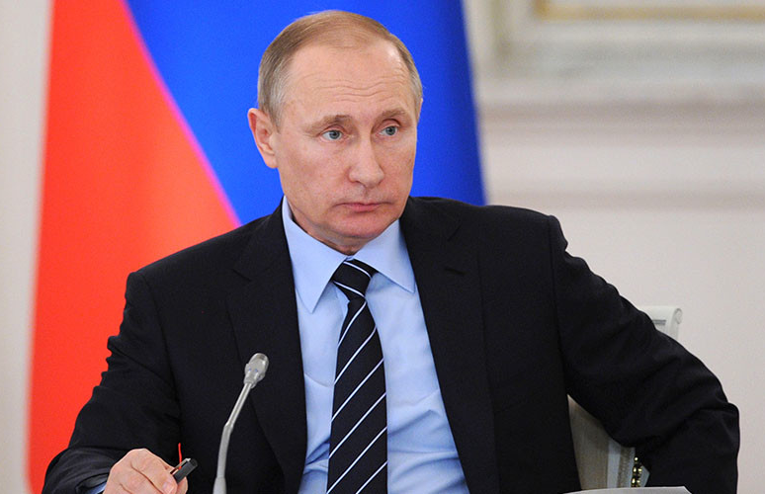
УПРАВЛЕНИЕ ОБРАЗОВАНИЯ
АДМИНИСТРАЦИИ г. КАНСКА
«…школьники должны учиться самостоятельно мыслить,
работать индивидуально и в команде, решать нестандартные задачи, ставить перед собой цели и добиваться их, чтобы в будущем это стало основой их благополучной интересной жизни…»
23 декабря 2015 года
Заседание Государственного совета по вопросам образования
Владимир Путин

Slide 6
К ОПРЕДЕЛЕНИЮ ПОНЯТИЯ
ОБРАЗОВАТЕЛЬНАЯ СРЕДА – совокупность материальных факторов и межчеловеческих отношений, которые устанавливают субъекты в процессе взаимодействия
В.А. Ясвин
Основными составляющими создаваемой
образовательной среды являются:
– обновление содержания образовательного процесса
– создание системы учительского роста
– новые инфраструктурные решения (дети должны учиться в удобных, комфортных, современных условиях)

Slide 7
УПРАВЛЕНИЕ ОБРАЗОВАНИЯ
АДМИНИСТРАЦИИ г. КАНСКА
Обновление содержания образовательного процесса

Slide 8
Дошкольное образование
Охват детей дошкольного возраста в г.Канске
от 3 до 7 лет (%)
Распределение групп
2014-2015 уч.год
2016-2017 уч.год
Оздоровительные
Общеразвивающие
Комбинированные
Компенсирующие

Slide 9
Условия и ресурсы реализации
основной образовательной программы ДОО
Кадровые
Сетевые инициативные
муниципальные проекты
94% педагогов повысили квалификацию в направлении реализации ФГОС ДО
ДОО №№ 5,8,10,11,15,17,21,22,25,27,
28,32,34,36,39,44,47,49,50,52,53
Развивающая предметно-
пространственная среда
Базовые площадки КК ИПКиПП РО
50% ДОО прошли НОКО
безбарьерная среда для детей инвалидов в рамках краевой программы «Развитие»
ДОО №№ 7, 9, 15, 25, 44, 49, 50
ДОО №№ 9,25,36,44, ЦДиК
Региональные инновационные площадки КК ИПКиПП РО
ДОО №№ 10,15,21,34,47
Программно-методические
Экспериментальная муниципальная площадка
Экспертиза образовательных программ (100% ООП ДОО)
ДОО №№ 5,11,25,46,49

Slide 10
Дошкольное образование
Охват дополнительным образованием детей дошкольного возраста
год | перечень ДОО имеющих лицензию | охват детей дополнительным образованием | охват детей кружковой работой
2015 | ДОО № 10,44 | 223 (5%) | 2369
2016 | ДОО № 5, 10, 25, 44 | 583 (12%) | 2435
2017 | ДОО № 5,7,10,15,25,27, 44,50
Количество пропущенных дней на одного ребёнка
(среднемесячный показатель)
от 3 до 4 | от 4 до 5 | от 5 до 6 | более 6
ДОО № № 1, 35, 41 | ДОО №№ 5,7,8,18, 25, 32,39,44, 45,49,53 | ДОО № №10,11, 15,16,17,21,27, 34, 36,47,50,52 | ДОО №№ 9, 22, 28, 46
среднегородской показатель 4,74 дня

Slide 11
Задачи
Дошкольного образования
1
обеспечить реализацию программ дошкольного образования в
соответствии с федеральным государственным образовательным стандартом
2
обеспечить максимальный показатель посещаемости детей дошкольной организации
3
обеспечить получение лицензии на дополнительное образование детей
4
продолжить работу по повышению компетентности педагогов
5
создать службы примирения в ДОО

Slide 12
Динамика увеличения численности обучающихся

Slide 13
Результаты 4-х классов
ЧИТАТЕЛЬСКАЯ ГРАМОТНОСТЬ
2015-2016 уч.год 2016-2017 уч.год
город – 76,98 %
край – 70,75 %
город – 76,49 %
край – 66,23 %
Групповой проект
2015-2016 уч.год 2016-2017 уч.год
город – 77,45 %,
край – 75,02 %,
город – 78,76 %,
край – 77,04 %

Slide 14
Низкие Результаты ГИА-9
Количество обучающихся, не получивших аттестаты
ОО | 2015 | 2016 | 2017
СОШ №2 | 0 | 2 | 7
СОШ №3 | 2 | 1 | 0
СОШ №5 | 0 | 1 | 1
СОШ №6 | 3 | 2 | 2
СОШ №7 | 1 | 0 | 1
ООШ №8 | 3 | 6 | 2
ООШ №9 | 2 | 2 | 6
СОШ №11 | 1 | 1 | 0
СОШ №15 | 2 | 0 | 3
ООШ №17 | 2 | 2 | 1
СОШ №19 | 2 | 5 | 0
ООШ №20 | 1 | 1 | 0
СОШ №21 | 2 | 2 | 1
ООШ №22 | 1 | 7 | 3
ДОЛЯ УЧЕНИКОВ,
НЕ СДАВШИХ ОГЭ
(ПРЕДМЕТЫ ПО ВЫБОРУ)
Литература | 15,8%
Английский язык | 5,1%
История | 4,5%
Информатика и ИКТ | 4,3%
Обществознание | 1,9%
Биология | 1,2%
География | 0,8%

Slide 15
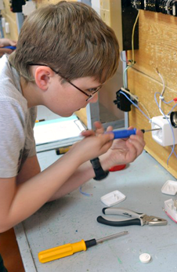
ВЗАИМОДЕЙСТВИЕ С ПРОФЕССИОНАЛЬНЫМИ
ОРГАНИЗАЦИЯМИ
КГБПОУ «Канский технологический колледж» ПРОФЕССИОНАЛЬНЫЕ ПРОБЫ (электромонтажник по освещению и осветительным сетям, экономика и бухгалтерский учет, сервис на транспорте, информационные системы, технологии лесозаготовок, продавец и другие)
КГБПОУ «Канский политехнический колледж» ПРОФЕССИОНАЛЬНЫЕ ПРОБЫ (лаборант – эколог, мастер по обработке цифровой информации, штукатур – маляр, монтажник, лаборант – аналитик, вычислительная техника в нашей жизни и другие )
КГБПОУ «КТОТ и с/х»
ПРОФЕССИОНАЛЬНЫЕ ПРОБЫ (волшебство кондитера, приемы безаварийного вождения автомобиля, тракторист-машинист сельскохозяйственного производства и другие)

Slide 16
Результаты ГИА-11
ПРЕДМЕТ | КРАЙ | ГОРОД | ПРЕДМЕТ | КРАЙ | ГОРОД
Русский язык | 66,81% | 69,29% | Обществознание | 52,68% | 55,32%
Математика проф. | 42,18% | 45,1% | Химия | 54,76% | 51,31%
Физика | 49,87% | 51,11% | История | 51,19% | 55,7%
Информатика | 54,3% | 56,37% | География | 51,25% | 57,14%
Биология | 48,85% | 53,79% | Английский язык | 64,8% | 73,45%
Литература | 56,37% | 60,95%
Выпускники, выполнившие задания егэ на 100 баллов
МАОУ гимназия №4, Юськив Юлия русский язык: педагог – Менщикова Т.А.
химия : педагог – Рулькевич В.П.
МАОУ лицей №1,
Гусева Алена русский язык:
педагог – Конотоп Е.Н.,
Дубровская Анна обществознание:
педагог – Лебедева Н.П.
МАОУ гимназия №1, Анохин Игорь информатика: педагоги – Вылегжанина Т.Ю.,
Усачев С.В. (ЦТТ)

Slide 17
Реализация программ повышенного уровня. результаты
2015-2016 | 2016-2017 | 2017-2018 (ПЛАН)
ВСЕГО ОБУЧАЮЩИХСЯ
9478 чел. | 9767 чел. | 9933 чел
обучающихся по программам повышенного уровня
1382 чел. /из них 25 чел. спецкласс | 1500 чел. /из них 75 чел. спецкласс | 1533 чел. /из них 125 чел. спецкласс
Средний балл ЕГЭ 2017 по углубленным и профильным программам

Slide 18
Основное и среднее общее образование. Задачи
1
продолжить работу по созданию условий для распространения и закрепления практики поддерживающего оценивания индивидуальных образовательных результатов обучающихся во всех ОО города
2
организовать сопровождение обучающихся в на этапе самоопределения в основной школе по выбору профиля обучения
3
повышать проектную компетентность и информационную грамотность обучающихся
учитывать интересы, склонности и способности обучающихся , создавать условия для обучения старшеклассников в профильных классах в соответствии
с их профессиональными интересами и намерениями в отношении продолжения образования
4

Slide 19
Доступная среда и
инклюзивное образование
РЕАЛИЗАЦИЯ ФГОС ОВЗ
В ПИЛОТНОМ РЕЖИМЕ - ООШ №9 (сентябрь 2015)
Введение ФГОС ОВЗ –
СОШ №№ 11,15,18,19 (сентябрь 2016)
Базовые площадки
ДОО№№ 5, 7, 9, 10, 15, 25, 44, 49, 50
ООШ №№ 9, 20,
СОШ №№ 2, 6,
18, 19
Количество ОО, реализующих адаптированные программы
 | 2014-2015 | 2015-2016 | 2016-2017
Количество ДОО (детей) | 11 (235) | 22 (309) | 24 (444)
Количество ОО (детей) | 10 (464) | 11 (535) | 15 (639)
Основная Задача
продолжить работу по созданию и обеспечению специальных условий для обучающихся с ОВЗ и детей инвалидов

Slide 20
Система воспитания
демократический
уклад школьной жизни
качество преподавания общественно-научных предметов
устойчивая система развития конфликтной компетентности
программы социокультурных практик обучающихся
программы
дополнительного образования,
согласованные
с программами воспитания ОО
приобщение к историко-культурному наследию

Slide 21
дополнительное образование
Сетевые программы дополнительного образования
МБУ ДО ЦДТТ | МБУ ДО ДДЮТиЭ | МБУ ДО СЮН
«Загадки техномира», разработан проект программы «Школа Arduino» | «Геоэкошкола» | «Наш дом»
Вовлечение обучающихся и педагогов в реализацию современных дополнительных общеобразовательных программ технической направленности по стандартам JuniorSkills:
МОБИЛЬНАЯ РОБОТОТЕХНИКА
3d МОДЕЛИРОВАНИЕ
ПРОТОТИПИРОВАНИЕ

Slide 22
УПРАВЛЕНИЕ ОБРАЗОВАНИЯ
АДМИНИСТРАЦИИ г. КАНСКА
Количество победителей и призёров
Всероссийской предметной олимпиады (региональный этап)
2015
2016
2017
Соревнования среди команд ОО Красноярского края
«Школьная спортивная лига»
Финальные соревнования | Лыжные гонки | СОШ № 15 | 3 место в общекомандном зачете, 2 место среди девушек в личном зачете (Малышко Наталья, 7 класс)
Зональные соревнования | Волейбол | Гимназия №1 | 3 место
Зональные соревнования | Регби | СОШ №6 | 3 место
Всероссийские спортивные соревнования (игры) школьников «Президентские состязания»
Региональный этап | МБОУ СОШ № 21 г.Канска | 7 класс | 4 место

Slide 23
УПРАВЛЕНИЕ ОБРАЗОВАНИЯ
АДМИНИСТРАЦИИ г. КАНСКА
Работа с одаренными детьми
основные задачи
Дополнительное образование
Воспитание
становление и описание уклада школьной жизни в каждой общеобразовательной организации
обновление содержания и технологий дополнительного образования, увеличение количества сетевых программ, ориентированных на ФГОС
повышение эффективности сопровождения одаренных детей через привлечение внешних ресурсов

Slide 24
УПРАВЛЕНИЕ ОБРАЗОВАНИЯ
АДМИНИСТРАЦИИ г. КАНСКА
создание
системы учительского роста

Slide 25
Конкурсы профессионального мастерства
Муниципальные конкурсы | Количество участников | ОО, подготовившие победителей и призёров конкурсов
«Учитель года – 2017» | 34 педагога (18 учителей, 13 воспитателей, 3 педагога дополнительного образования) | Лицей №1, Гимназия №№1,4, ДОО №10, СЮН
«Мой лучший урок» | 61 педагог (37 учителей, 19 воспитателей, 4 педагога дополнительного образования и 1 музыкальный руководитель) | Лицей №1, Гимназии №№ 1,4, СОШ №№18, 19, ООШ №20, ДОО №№25, 27, 47, ДДЮТиЭ
«Молодой учитель – Новой школе» | 28 молодых педагогов из 23 образовательных организаций | СОШ №№3, 6, ООШ №20, ДОО №№ 25, 36

Slide 26
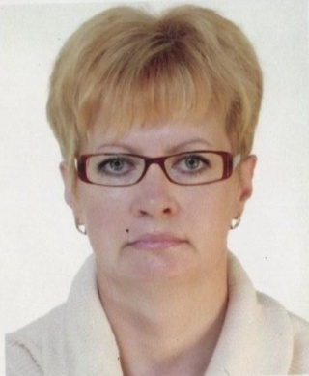
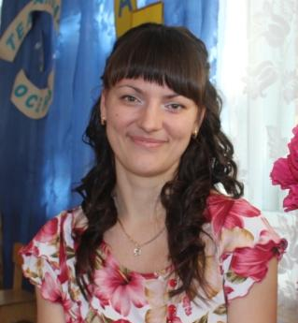
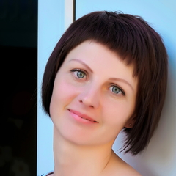
Конкурсы профессионального мастерства
ПРАКТИКА ПОДДЕРЖИВАЮЩЕГО ОЦЕНИВАНИЯ: ЛИДЕРЫ
Смирнова О.А.,
абсолютный победитель муниципального этапа конкурса «Учитель года России»
МАОУ гимназия №1
Ковальчук Е.А.,
Победитель
краевого конкурса
«Учитель года
Красноярского края
2017»
МАОУ гимназия №4
Казинникова Н.А.,
финалист
краевого конкурса «Воспитатель года Красноярского края-2017»
МАДОУ №10
Мещенская С.Н.,
победитель
краевого конкурса «Воспитатель года Красноярского края-2016»
МАДОУ №15

Slide 27
УПРАВЛЕНИЕ ОБРАЗОВАНИЯ
АДМИНИСТРАЦИИ г. КАНСКА
Открытые методические дни
Промежуточные результаты работы пилотных площадок МО КК и ИПК | Лицей №1, ООШ №9
Опыт работы специализированных классов | Лицей №1, гимназия №4
Практики работы с родителями обучающихся | СОШ №6, ДОО №№ 11,22
Урочные и внеурочные формы работы с обучающимися в соответствии с ФГОС | СОШ №№2,3,5,17,18,СЮН
Первые результаты реализации муниципальных сетевых проектов | СОШ7,8,9,15,17,18,19,20,21, ЦДиК
Окружные методические сборы | ДОО №№ 9,21,34,36,47,50
Инновационные площадки
Пилотные площадки
ИПК и МО КК
Участники региональных проектов
Муниципальные
сетевые проекты
Поддерживающее оценивание (Гимназия №1 )
Введение ФГОС ООО
(Лицей №1 )
Введение ФГОС ОВЗ (УО)) (ООШ №9)
Специализированные классы (Лицей №1, Гимназия №4)
Сотрудничество детей и взрослых (СОШ №7 )
Эффективные школы
(ООШ №№9, 17, СОШ№ 21 )
Математическое образование
(Гимназия №4, СОШ№№3,11,
ООШ №8, 22 )
-Формирование УУД
(СОШ №№7,11,15,17,18,19,21,22)
-Профориентация детей с ОВЗ (УО)
(ООШ №№9, 20, СОШ №18 )

Slide 28
УПРАВЛЕНИЕ ОБРАЗОВАНИЯ
АДМИНИСТРАЦИИ г. КАНСКА
вакансии
2017-2018 учебный год воспитатель ДОО музыкальный руководитель учитель химии и биологии учитель английского языка учитель физики | 2022-2023 учебный год - учитель начальных классов - учитель математики - учитель химии и биологии - учитель английского языка - учитель физики - учитель русского языка и литературы - учитель истории и обществознания
Курсы повышения квалификации педагогов
 | ДОО | ОО
краевые субвенции | 35 | 102
бюджетные средства | 32 | 71
другие источники | 179 | 117

Slide 29
Введение профессионального стандарта педагога
УПРАВЛЕНИЕ ОБРАЗОВАНИЯ
АДМИНИСТРАЦИИ г. КАНСКА
педагогические работники ОО, имеющие квалификационные категории
2015-2016 | Всего педагогических работников | Из них имеют КК (первую, высшую) |  | 2016 - 2017 | Всего педагогических работников | Из них имеют КК (первую, высшую)
 |  | В | I |  |  | В | I
ОУ | 690 | 175 | 332 | ОУ | 698 | 191 | 350
ДОО | 537 | 88 | 243 | ДОО | 551 | 99 | 257
УДО | 70 | 17 | 34 | УДО | 82 | 16 | 38

Slide 30
Кадры. основные Задачи
1
разработать методики выявления профессиональных дефицитов педагогов: карта анализа учебного занятия, тестирование, интервью, творческие задания по примеру конкурсных испытаний чемпионата WorldSkills;
апробировать новые практики профессионального развития педагогов: педагогическая лаборатория, деловые игры, фестиваль мастер-классов, интерактивные формы повышения квалификации, сетевые проекты;
2
продолжить работу по повышению эффективности проведения урока в условиях внедрения ФГОС: пересмотреть и утвердить требования к проведению урока, организовать экспертные практики;
3
4
организовать работу по переподготовке кадров на дефицитные специальности

Slide 31
УПРАВЛЕНИЕ ОБРАЗОВАНИЯ
АДМИНИСТРАЦИИ г. КАНСКА
новые
инфраструктурные
решения

Slide 32
Создание безопасных условий в образовательных организациях в 2016-2017 уч.году
Наименование мероприятий | Расходы, тыс.рублей
 | Краевой бюджет | Городской бюджет
Приобретение мебели, оргтехники, учебно-наглядного оборудования, учебников и т.д. | 14 290,4 | 0
Приведение ОО в соответствие требованиям правил пожарной безопасности, санитарным нормам и правилам | 0 | 3 541,9
Устранение предписаний надзорных органов к зданиям ОО | 3 468,8 | 0
Участие в ГП «Содействие развитию местного самоуправления» (капитальный ремонт кровли СОШ №15) | 6 608,7 | 958,1
Организация отдыха детей и их оздоровление в ДОЛ «Огонек» (капитальный ремонт , устройство спортивного двора) | 4 283,5 | 42,8

Slide 33
Привлечение
дополнительных финансовых средств на развитие ОО
2017 год
Грант НА проект: «Радиоуправляемая модель гоночного катера с эффектом непотопляемости»
МБУ ДО ЦДТТ
100,0 тыс. рублей
Создание сети школ, реализующих инновационные программы для обработки новых технологий и содержания обучения и воспитания
МАОУ Гимназия №1
1 244,40 тыс. рублей
Создание в ОО условий для получения
детьми-инвалидами качественного образования
МАДОУ №44
939,2 тыс. рублей
обеспечение безопасного участия детей в дорожном движении
МБДОУ № 49,
МБОУ СОШ №№ 5,7
181,6 тыс. рублей
Реализация программы в сетевой форме «Геоэкошкола»
МБУ ДО ДДЮТиЭ
210,0 тыс. рублей

Slide 34
УПРАВЛЕНИЕ ОБРАЗОВАНИЯ
АДМИНИСТРАЦИИ г. КАНСКА
управление

Slide 35
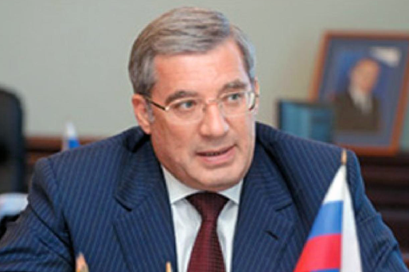
УПРАВЛЕНИЕ ОБРАЗОВАНИЯ
АДМИНИСТРАЦИИ г. КАНСКА
«…МЫ ДОЛЖНЫ НАУЧИТЬСЯ СОЗДАВАТЬ И ОБУЧАТЬ УПРАВЛЕНЧЕСКИЕ КОМАНДЫ, ориентированные на реализацию тех или иных проектов. Под проект будет создаваться команда…»
Виктор Толоконский

Slide 36
УПРАВЛЕНИЕ ОБРАЗОВАНИЯ
АДМИНИСТРАЦИИ г. КАНСКА
основные задачи
по реализации ключевых изменений в управлении муниципальной системы образования
01
02
03
совершенствовать систему оценки качества
образования
на всех уровнях образования
выстроить
систему работ по формированию новых педагогических компетентностей, способных обеспечить планирование и достижение обучающимися образовательных результатов
в рамках школьных
программ развития
педагогических кадров
повысить эффективность управления, в том числе за счет использования проектного
подхода

